Slide 1
相关网站说明
http://dev.lge.com/wiki/g_prj_integration_team/commit_rule
http://dev.lge.com/wiki/g_prj_integration_team/commit_rule_for_ca
Commit Rule
1 line : [V5][function][carrier][lgyt]“空格“ Commit的目的
2 line : 空行
3 line : [TD:NA] ,[TD:WBT], [TD:PP], [TD:QA], [TD:DV], [TD:Qgate], [TD:NA], 等等
例子) [TD:QA] TD1638004303
4 line : [Desc][0|+]“空格”该 Commit的详细说明
[+]表示有其他相关联的修改在别的git需要同时上传，[0]表示独立的commit，其他git没有需要上传的。

Slide 2
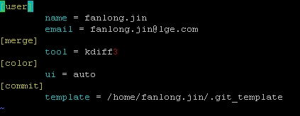
Git commit template制作
Step1: 把.git_template 考到HOME Direct
Step2: 运行$ git config –-global commit.template $HOME/.git_template
Step3: 运行vi ~/.gitconfig 确认是否正确
Step4: git commit -a时会显示设置过的commit templete。

